Slide 1

สถาบันวิจัยและพัฒนา
Research and Development Institute
มหาวิทยาลัยรามคำแหง

Slide 2

สำนักงานเลขานุการ
ฝ่ายวิชาการ
และสารสนเทศ
ฝ่ายพัฒนาสมรรถภาพนักวิจัยของมหาวิทยาลัย
ฝ่ายพัฒนา
ภูมิปัญญาท้องถิ่น
และถ่ายทอดเทคโนโลยี

Slide 3
โครงสร้างสถาบันวิจัยและพัฒนา มหาวิทยาลัยรามคำแหง
สถาบันวิจัยและพัฒนา
ผู้อำนวยการ
คณะกรรมการประจำสถาบันวิจัยและพัฒนา
คณะกรรมการส่งเสริมการวิจัยสาขาวิทยาศาสตร์และเทคโนโลยี
คณะกรรมการส่งเสริมการวิจัยสาขามนุษยศาสตร์และสังคมศาสตร์
คณะกรรมการศูนย์ส่งเสริมการวิจัย
รองผู้อำนวยการ
ฝ่ายวิขาการและวิจัย
สำนักงานเลขานุการ
ฝ่ายวิชาการและสารสนเทศ
ฝ่ายพัฒนาสมรรถภาพนักวิจัยของมหาวิทยาลัย
ฝ่ายพัฒนาภูมิปัญญาท้องถิ่นและถ่ายทอดเทคโนโลยี
งานบริหารและธุรการ
งานวิชาการ
งานฝึกอบรมการวิจัย
งานพัฒนาภูมิปัญญาท้องถิ่น
งานนโยบายและแผน
งานส่งเสริมการวิจัยแหล่งทุนภายใน
งานคลินิกนักวิจัย
งานถ่ายทอดเทคโนโลยี
งานคลังและพัสดุ
งานส่งเสริมการวิจัยแหล่งทุนภายนอก
งานประกันคุณภาพการศึกษา
งานสารสนเทศการวิจัย

Slide 4
สรุปทุนอุดหนุนการวิจัยจากงบแผ่นดิน

Slide 5
สรุปทุนอุดหนุนการวิจัยจากงบประมาณรายจ่ายจากรายได้ของมหาวิทยาลัย

Slide 6
สรุปทุนอุดหนุนการวิจัยจากงบภายนอก

Slide 7
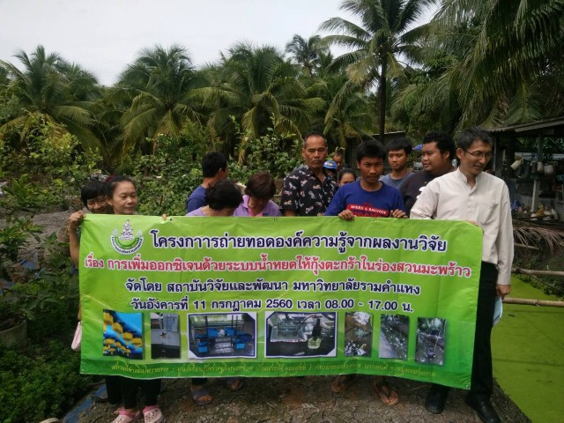
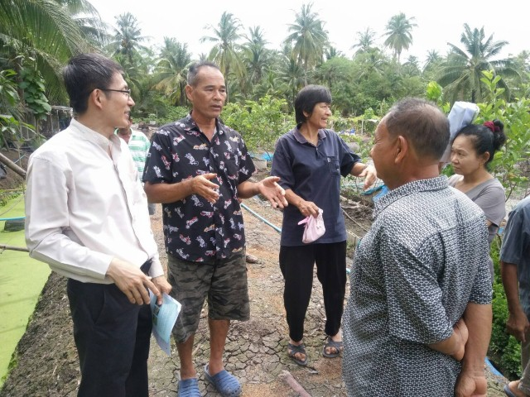
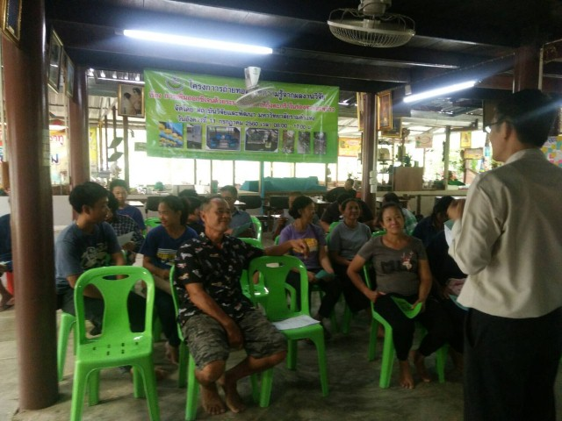
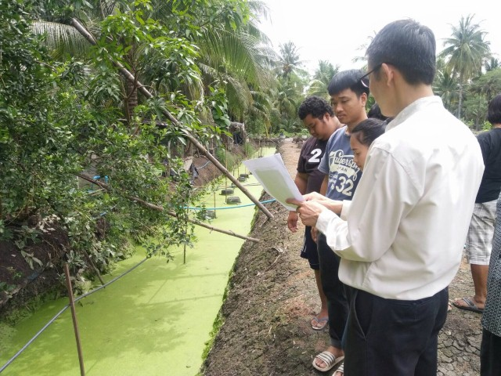
ผลงานสถาบันวิจัยและพัฒนา
โครงการถ่ายทอดองค์ความรู้จากผลงานวิจัย
เรื่อง “การเพิ่มออกซิเจนด้วยระบบน้ำหยดให้กุ้งตะกร้าในร่องสวนมะพร้าว ”

Slide 8
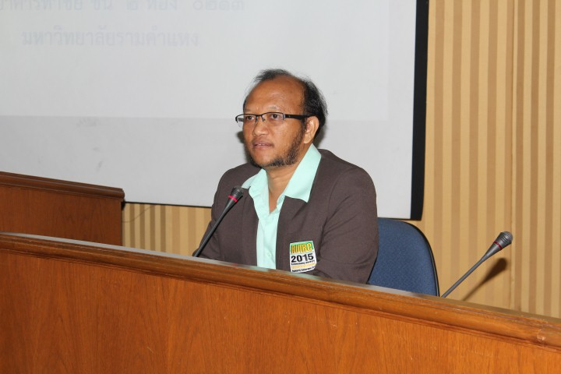
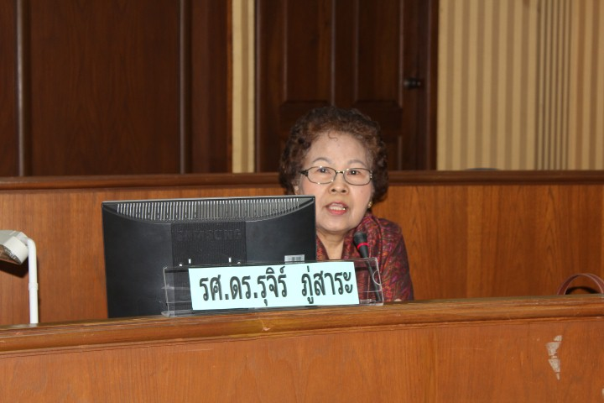
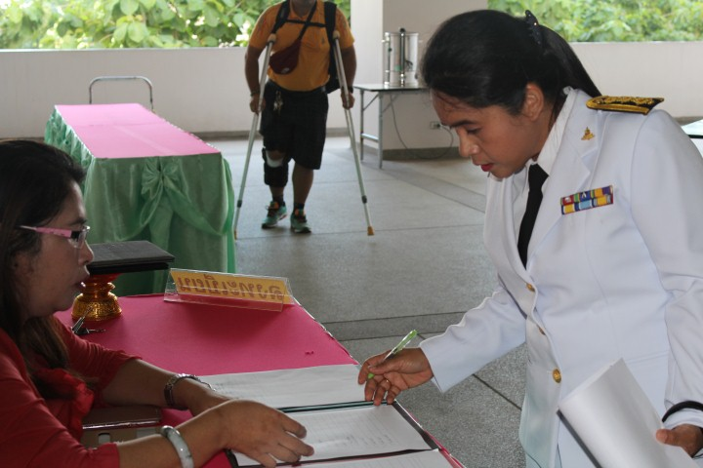
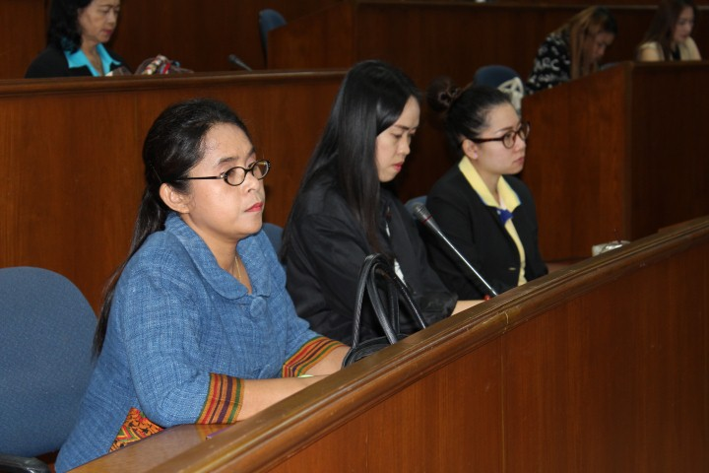
ผลงานสถาบันวิจัยและพัฒนา
โครงการพัฒนาอาจารย์และบุคลากรสายสนับสนุน
หลักสูตร “เทคนิคการแปลความหมายข้อมูลและการเขียนรายงานการวิจัย ”

Slide 9
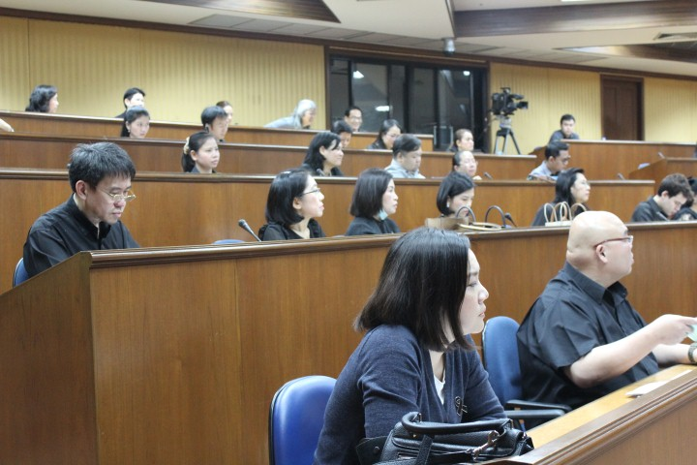
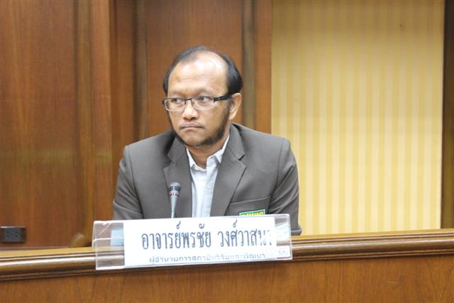
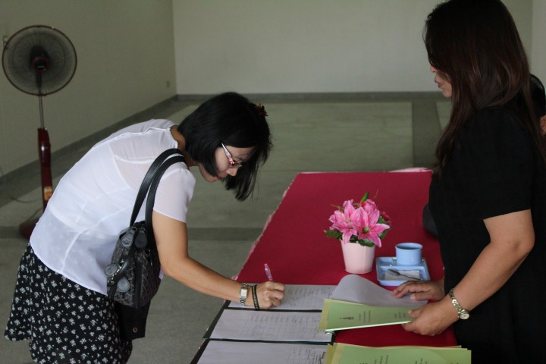
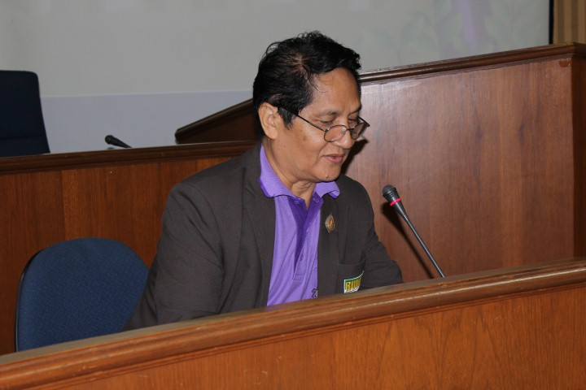
ผลงานสถาบันวิจัยและพัฒนา
โครงการพัฒนาอาจารย์และบุคลากรสายสนับสนุน
หลักสูตร “การวิจัยแบบผสมผสานวิธี (Mixed Methods)”

Slide 10
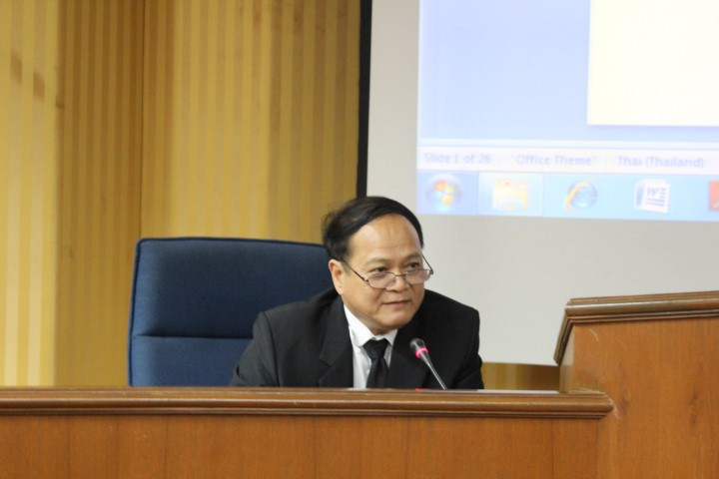
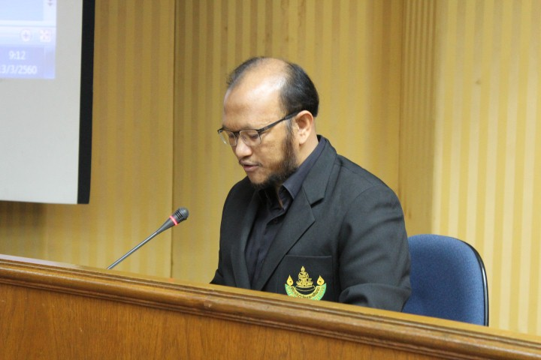
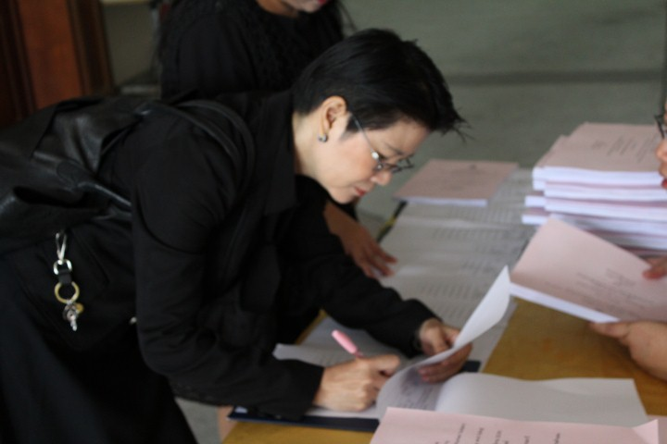
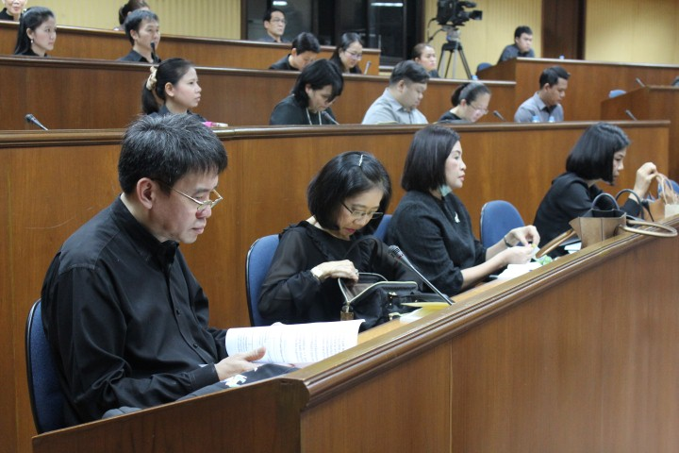
ผลงานสถาบันวิจัยและพัฒนา
โครงการพัฒนาอาจารย์และบุคลากรสายสนับสนุน
หลักสูตร “จริยธรรมการวิจัยในมนุษย์ (Human Subject Protection Course) และการเขียน และ การใช้ SOP (SOP Writing and Using)”

Slide 11
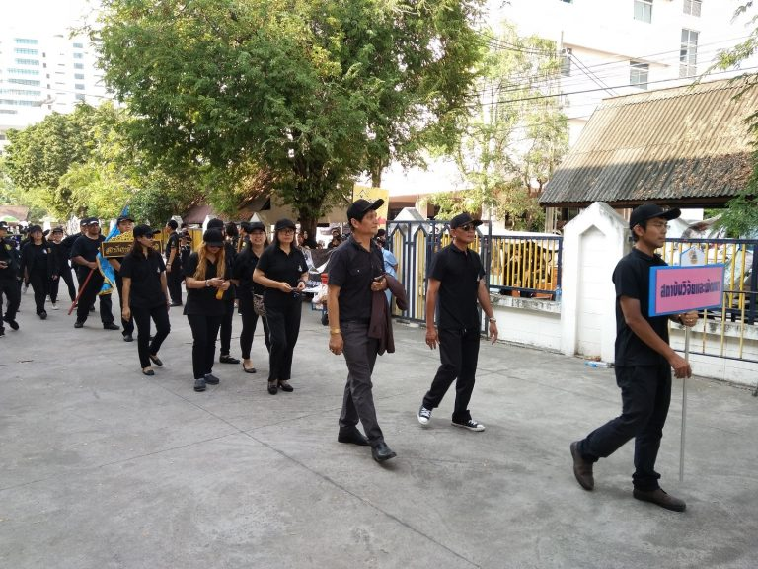
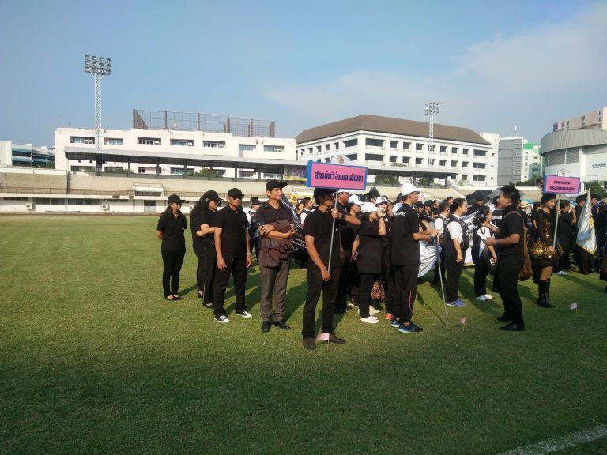
โครงการกีฬาบุคลากรภายในสุพรรณิการ์เกมส์ ครั้งที่ ๔๑

Slide 12
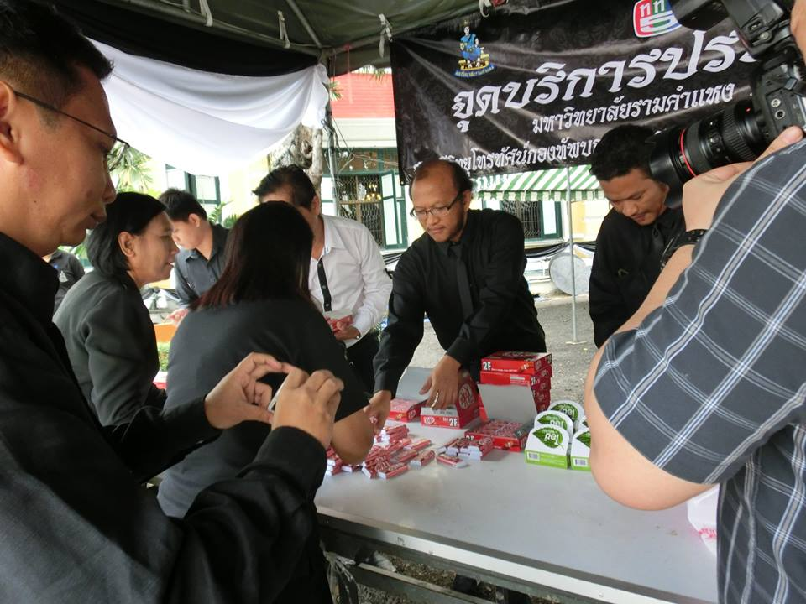
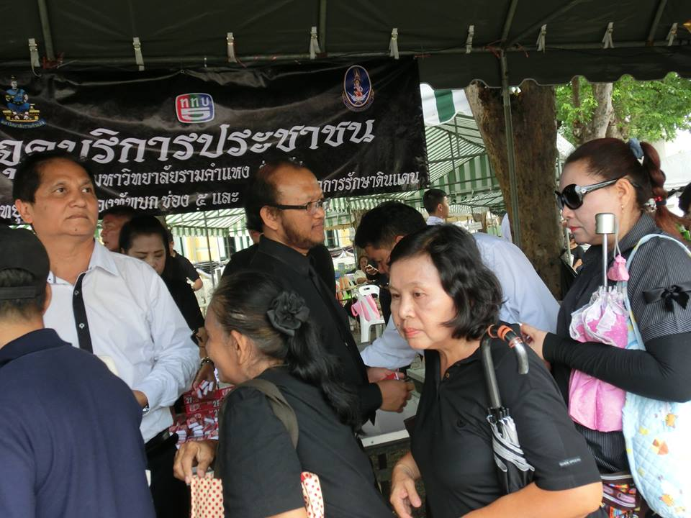
ร่วมกิจกรรมถวายความอาลัย พระบาทสมเด็จพระปรมินทรมหาภูมิพลอดุลยเดช

Slide 13
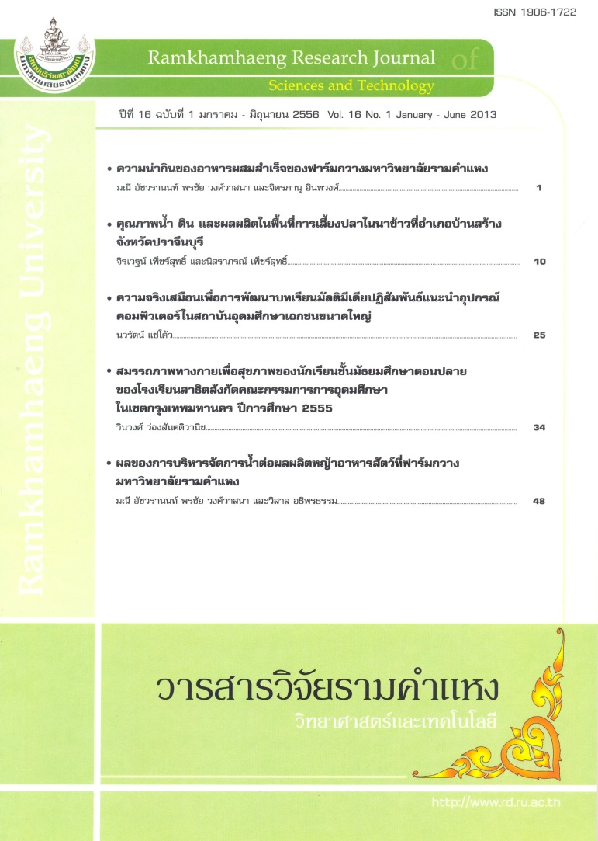
ผลงานสถาบันวิจัยและพัฒนา
วารสารวิจัยรามคำแหง วิทยาศาสตร์และเทคโนโลยี
ปีที่ 19 ฉบับที่ 1 มกราคม- มิถุนายน 2559

Slide 14
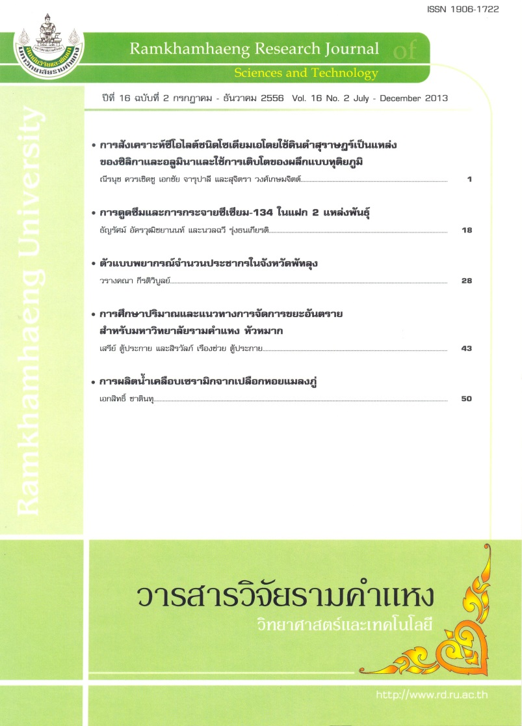
ผลงานสถาบันวิจัยและพัฒนา
วารสารวิจัยรามคำแหง วิทยาศาสตร์และเทคโนโลยี
ปีที่ 19 ฉบับที่ 2 กรกฎาคม - ธันวาคม 2559

Slide 15
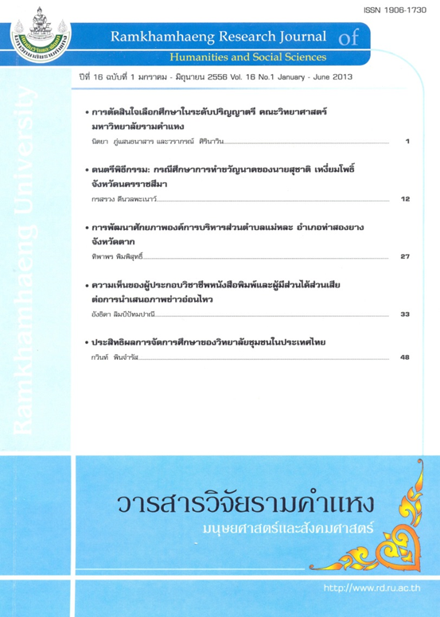
ผลงานสถาบันวิจัยและพัฒนา
วารสารวิจัยรามคำแหง มนุษยศาสตร์และสังคมศาสตร์
ปีที่ 19 ฉบับที่ 1 มกราคม - มิถุนายน 2559

Slide 16
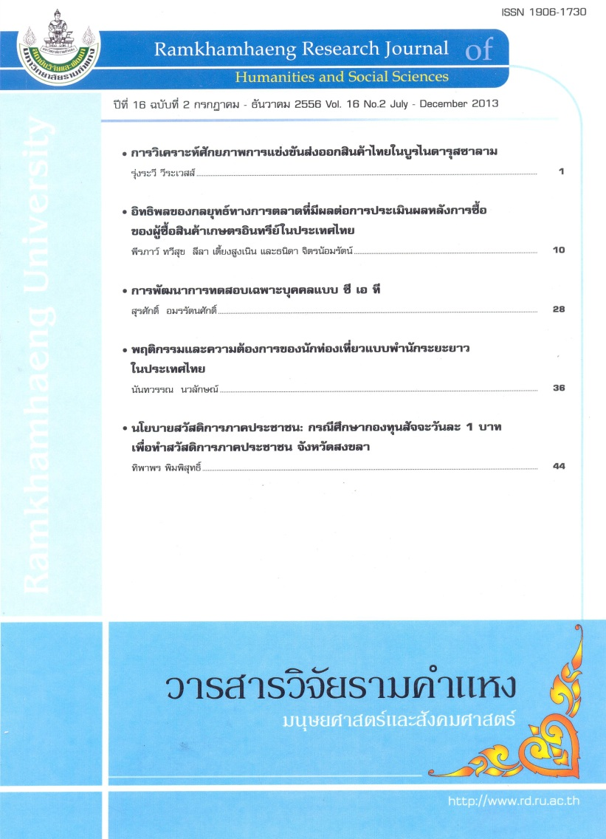
ผลงานสถาบันวิจัยและพัฒนา
วารสารวิจัยรามคำแหง มนุษยศาสตร์และสังคมศาสตร์
ปีที่ 19 ฉบับที่ 2 กรกฎาคม - ธันวาคม 2559

Slide 17
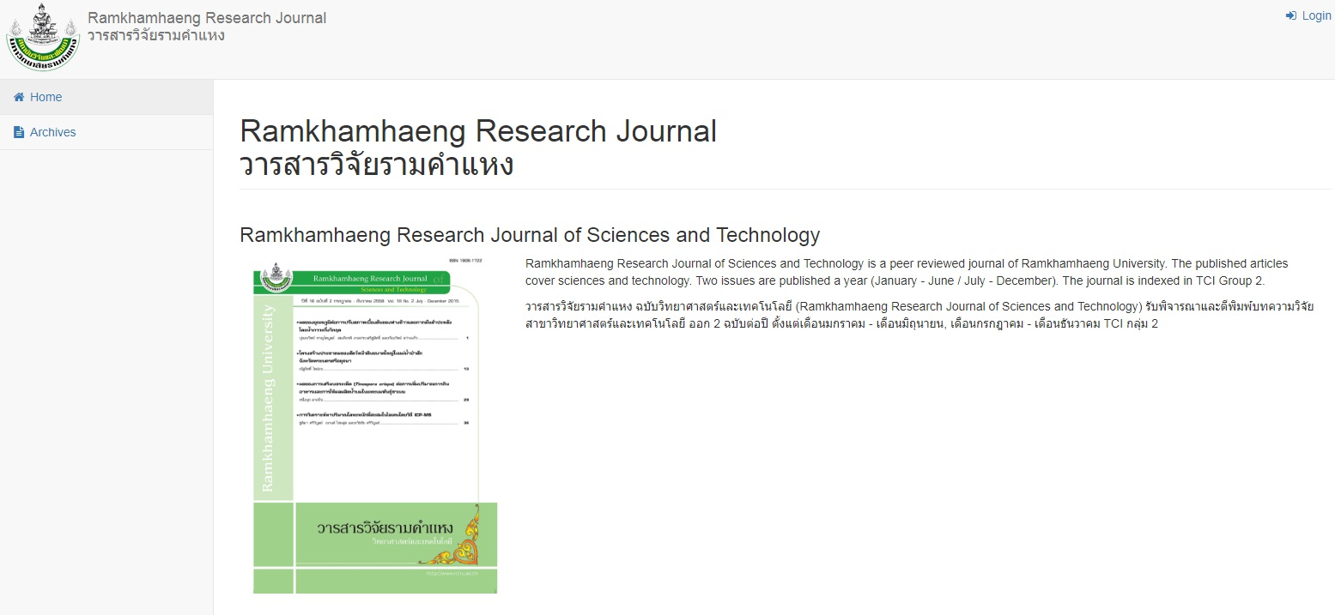
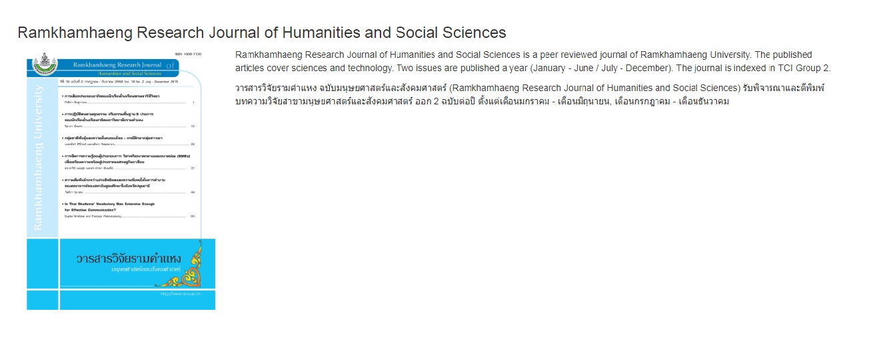
Ramkhamhaeng Online Research Journal

Slide 18

ผลงานสถาบันวิจัยและพัฒนา
คู่มือและขั้นตอนการขอรับทุนอุดหนุนการวิจัยจากงบรายได้
ปีที่ 19 ฉบับที่ 2 กรกฎาคม - ธันวาคม 2559

Slide 19

ผลงานสถาบันวิจัยและพัฒนา
คู่มือและขั้นตอนปฏิบัติในการรับทุนอุดหนุนการวิจัยจากหน่วยงานภายนอก
สถาบันวิจัยและพัฒนา มหาวิทยาลัยรามคำแหง ฉบับปรับปรุง พ.ศ. 2556

Slide 20
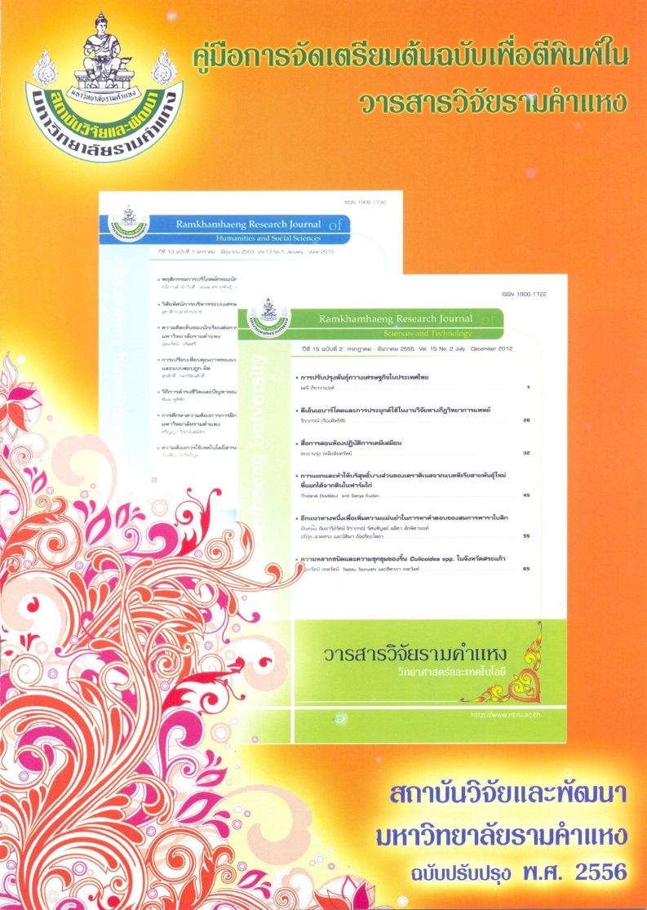
ผลงานสถาบันวิจัยและพัฒนา
คู่มือการจัดเตรียมต้นฉบับเพื่อตีพิมพ์ในวารสารวิจัยรามคำแหง
สถาบันวิจัยและพัฒนา มหาวิทยาลัยรามคำแหง ฉบับปรับปรุง พ.ศ. 2556

Slide 21

ผลงานสถาบันวิจัยและพัฒนา
คู่มือจรรยาบรรณนักวิจัยและแนวทางปฏิบัติ
สถาบันวิจัยและพัฒนา มหาวิทยาลัยรามคำแหง ฉบับปรับปรุง พ.ศ. 2556

Slide 22
ผลงานสถาบันวิจัยและพัฒนา
คู่มือและขั้นตอนปฏิบัติในการรับทุนอุดหนุนการวิจัยจากหน่วยงานภายนอก
สถาบันวิจัยและพัฒนา มหาวิทยาลัยรามคำแหง ฉบับปรับปรุง พ.ศ. 2556

Slide 23
ภารกิจสำคัญต่อจากนี้......
ของ
สถาบันวิจัยและพัฒนา

Slide 24
เชื่อมโยง
ยุทธศาสตร์ชาติระยะ ๒๐ ปี (พ.ศ. ๒๕๖๐ – ๒๕๗๙) แผนการขับเคลื่อนและปฏิรูประบบวิจัยแบบบูรณาการของประเทศ และกรอบยุทธศาสตร์การวิจัยแห่งชาติ ๒๐ ปี แผนพัฒนาเศรษฐกิจและสังคมแห่งชาติฉบับที่ ๑๒ (๒๕๖๐ – ๒๕๖๔) นโยบายและยุทธศาสตร์การวิจัยแห่งชาติ ฉบับที่ ๙
นโยบายและยุทธศาสตร์การวิจัย มหาวิทยาลัยรามคำแหง (พ.ศ. ๒๕๖๐ – ๒๕๖๔)

Slide 25
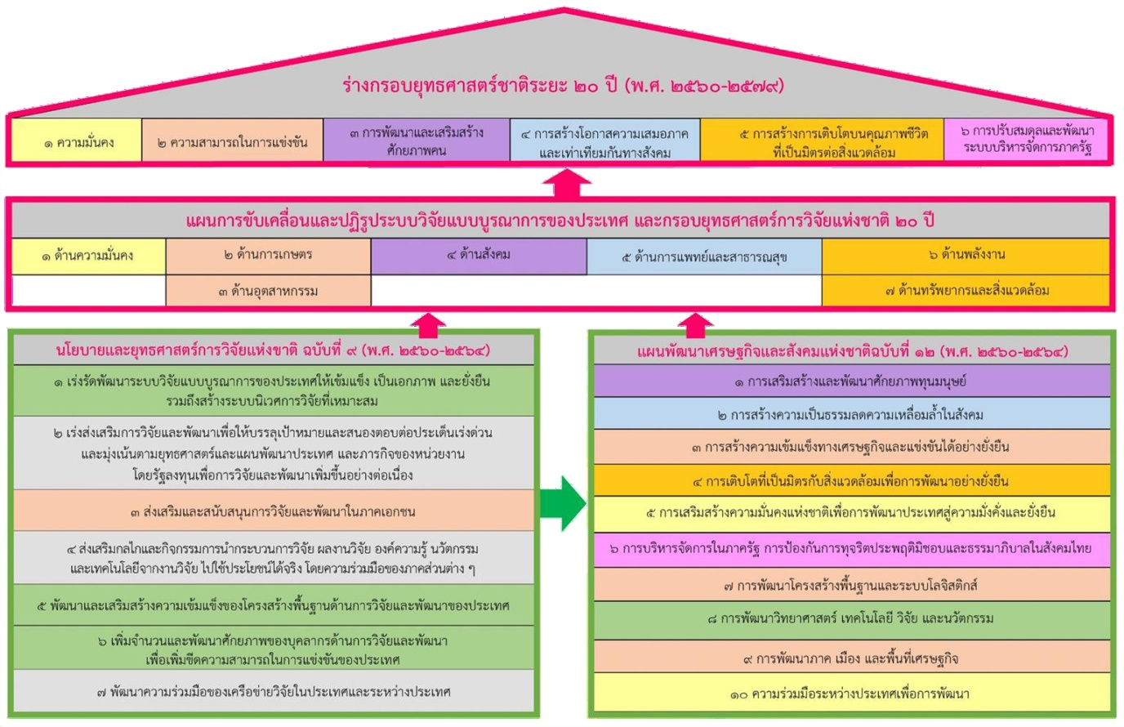
เชื่อมโยง
ยุทธศาสตร์ชาติระยะ ๒๐ ปี (พ.ศ. ๒๕๖๐ – ๒๕๗๙) แผนการขับเคลื่อนและปฏิรูประบบวิจัยแบบบูรณาการของประเทศ และกรอบยุทธศาสตร์การวิจัยแห่งชาติ ๒๐ ปี แผนพัฒนาเศรษฐกิจและสังคมแห่งชาติฉบับที่ ๑๒ (๒๕๖๐ – ๒๕๖๔) นโยบายและยุทธศาสตร์การวิจัยแห่งชาติ ฉบับที่ ๙
นโยบายและยุทธศาสตร์การวิจัย มหาวิทยาลัยรามคำแหง (พ.ศ. ๒๕๖๐ – ๒๕๖๔)

Slide 26
วิสัยทัศน์
มหาวิทยาลัยรามคำแหง เป็นมหาวิทยาลัยที่มุ่งความเป็นเลิศในทางการวิจัย และนำความรู้จากการวิจัยไปใช้ประโยชน์ ทั้งในด้านสังคม เศรษฐกิจ และการเมือง
มีการใช้องค์ความรู้ทางวิทยาศาสตร์ เทคโนโลยีและนวัตกรรม เพื่อสนับสนุนการพัฒนาประเทศอย่างมั่นคง มั่งคั่ง และยั่งยืน

Slide 27
นโยบายการวิจัย
๑) ส่งเสริมให้นำผลงานวิจัย องค์ความรู้ที่ได้จากงานวิจัย ทั้งในด้านสังคม เศรษฐกิจ การเมืองนวัตกรรม วิทยาศาสตร์และเทคโนโลยี ไปใช้ประโยชน์ อย่างเป็นรูปธรรม
๒) พัฒนาระบบการวิจัยให้มีประสิทธิภาพ รวมทั้งขับเคลื่อนระบบการวิจัย โดยการมีส่วนร่วมของทุกคณะและหน่วยงานในมหาวิทยาลัย
๓) ส่งเสริมการวิจัยและพัฒนา ที่มีการร่วมมือกับหน่วยงานภายนอกและเอกชนเพื่อเพิ่มมูลค่าทางเศรษฐกิจทั้งด้านการผลิตและการบริการ โดยใช้กลไกและวิธีการในการทำวิจัยผ่านการร่วมลงทุน และการจดสิทธิบัตร
๔) เสริมสร้างสมรรถภาพนักวิจัย ให้มีศักยภาพในการวิจัยเพิ่มมากขึ้น โดย “ศูนย์ส่งเสริมการวิจัย” ผลักดันนโยบายของสถาบันวิจัยและพัฒนา เป็นที่ปรึกษาในการผลิตงานวิจัยที่สร้างสรรค์ให้กับมหาวิทยาลัย

Slide 28
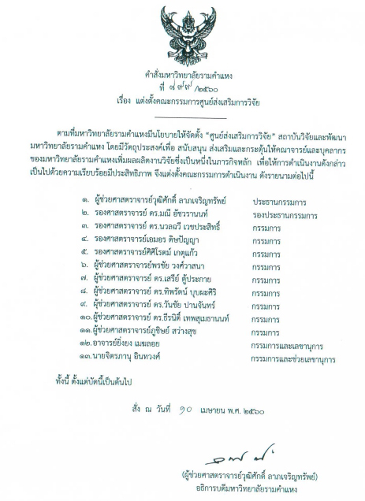

Slide 29
ยุทธศาสตร์การวิจัยมหาวิทยาลัยรามคำแหง
ยุทธศาสตร์การวิจัยที่ ๑ เร่งพัฒนางานวิจัยที่มีเป้าหมายเพื่อลดความเหลื่อมล้ำ สร้างความเสมอภาคและความเท่าเทียมกันในสังคมในด้านการศึกษา
ยุทธศาสตร์การวิจัยที่ ๒ สร้างสรรค์งานวิจัยเพื่อพัฒนาระบบการเมืองให้มั่นคง พัฒนาชุมชนและประเทศชาติให้มีความสามัคคี สร้างแนวทางบริหารประเทศอย่างโปร่งใสและมีธรรมาภิบาล
ยุทธศาสตร์การวิจัยที่ ๓ พัฒนางานวิจัยเพื่อสร้างสรรค์ คนและสังคมไทยให้สมบูรณ์ ให้คนไทยเป็นพลเมืองที่ตื่นรู้ มีจิตสาธารณะ รู้จักศิลปวัฒนธรรมรากเง้าของความเป็นคนไทย และใช้ชีวิตอยู่บนพื้นฐานของศีลธรรมและหลักนิติธรรม
ยุทธศาสตร์การวิจัยที่ ๔ ส่งเสริมการวิจัยที่ศึกษาการขยายตัวของเศรษฐกิจอย่างต่อเนื่อง ยกระดับประชากรไทยให้เข้าสู่กลุ่มประเทศรายได้สูง มีความสามารถในการแข่งขัน เพื่อสร้างฐานเศรษฐกิจและสังคมแห่งอนาคต
ยุทธศาสตร์การวิจัยที่ ๕ สร้างสรรค์ความรู้ พัฒนานวัตกรรม
จากวิทยาศาสตร์และเทคโนโลยีที่ได้จากการวิจัยที่มีศักยภาพ เพื่อต่อยอด ทั้งในเชิงสร้างสรรค์สังคม เชิงนโยบาย และการพาณิชย์

Slide 30
สิ้นสุดการนำเสนอ

